Slide 1

OP JAN AMOS KOMENSKÝ
Programové období 2021 – 2027, 1. 6. 2022,
Ministerstvo školství, mládeže a tělovýchovy

Slide 2

Vykazování personálních
šablon v OP JAK
přechod z vykazování „měsíčního úvazku“
na vykazování „člověkohodiny“

Slide 3

Změny v dokladování | Školní asistent
 | OP VVV | OP JAK - Výzva č. 02_22_002 Šablony pro MŠ a ZŠ I
Dokládání výstupů ve zprávě o realizaci projektu | 1. sken pracovněprávního dokumentu (smlouva, DPČ/DPP); 2. sken reportu o činnosti školního asistenta ve škole; 3. sken dokladu o splnění kvalifikačních požadavků pro výkon činnosti školního asistenta (v případě zaměstnání nekvalifikovaného pracovníka dle kap. 5.2: sken/kopii inzerátu se zveřejněním pracovního místa a sken dopisu/e-mailu zaslaného úřadu práce včetně negativní odpovědi úřadu práce; 4. čestné prohlášení statutárního orgánu o přítomnosti alespoň tří dětí ohrožených školním neúspěchem. | 1. sken pracovněprávního dokumentu (smlouva, DPČ/DPP); 2. report/výkaz způsobilých produktivních hodin školního asistenta; 3. sken dokladu o splnění kvalifikačních požadavků pro výkon činnosti školního asistenta (v případě zaměstnání nekvalifikovaného pracovníka dle kapitoly 5.1: sken/kopii inzerátu se zveřejněním pracovního místa a protokol vyhodnocení výběrového řízení s negativním výsledkem včetně popisu podmínek výběrového řízení stanovených ředitelem školy, které uchazeč nesplnil); 4. čestné prohlášení statutárního orgánu o přítomnosti alespoň tří dětí ohrožených školním neúspěchem.
Dokládání výstupů pro kontrolu na místě | 1. originál pracovněprávního dokumentu (smlouva, DPČ/DPP); 2. originál reportu o činnosti školního asistenta ve škole; 3. identifikace dětí ohrožených školním neúspěchem pro minimálně tři děti; 4. kontrola počtu hodin souvisejících s úvazkem pracovníka dle výše zvoleného úvazku za daný kalendářní měsíc. | 1. originál pracovněprávního dokumentu (smlouva, DPČ/DPP); 2. podklady/výstupy ze mzdového účetnictví, na jejichž základě je vyplněn report/výkaz způsobilých produktivních hodin školního asistenta; 3. identifikace dětí ohrožených školním neúspěchem pro minimálně tři děti.

Slide 4
Co je produktivní hodina („člověkohodina“)?
skutečně odpracovaná hodina, za kterou náleží zaměstnanci mzda/plat či odměna z dohody, nebo hodina, za kterou zaměstnanci náleží náhrada mzdy/platu např. náhrada mzdy za pracovní neschopnost hrazená zaměstnavatelem vyjma hodin státních svátků, dovolené

Slide 5
CO OBSAHUJE cena jedné „člověkohodiny“
Náklady na hrubou mzdu (průměr za ČR)
Zákonné odvody zaměstnavatele
Paušální náklady
+ „zálohu na dovolenou a státní svátek“
Náklady na člověkohodinu ≠ hodinová mzda

Slide 6
„metoda“ 1720 – proč limit 1720
1720 je statistická hodnota čistého fondu pracovní doby, kdy zaměstnanec skutečně vykonává práci (nečerpá dovolenou, státní svátek), na úrovni EU
1720 člověkohodin = 12 „superhrubých mezd“
+ další náklady

Slide 7
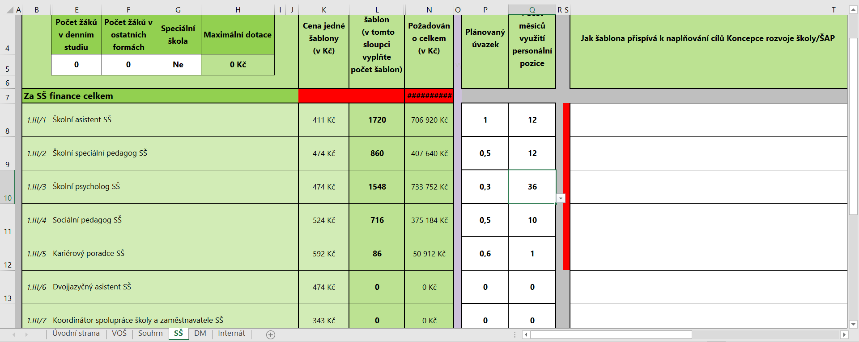
Žádost o podporu – kalkulačka šablon

Slide 8
Co je nutné dodržet v pracovní smlouvě
- co má vliv na výpočet limitu „skutečně odpracovaných hodin“
Úvazek
Délka trvání pracovního vztahu
snížený úvazek/pracovní vztah trvá kratší dobu než
12 měsíců (24 měsíců, 36 měsíců) = lze čerpat pouze alikvotní část
V případě, že v průběhu čerpání dojde ke změně (úvazek/délka smlouvy je nutné upravit i daný limit – nejedná se o změnu – vyčíslení nedočerpání)

Slide 9
Vykazování „člověkohodin“ – evidence pracovní doby
Evidence pracovní doby ≠ evidence docházky
Zaměstnavatel má povinnost evidovat pracovní dobu
Forma evidence není zákoníkem práce daná
Je nutné zvolit takovou formu evidence, kterou bude možné prokazatelně předložit pracovní dobu zaměstnanců, např. inspektorátu práce
-> Evidence musí být přehledná a průkazná

Slide 10
Co se do „člověkohodina“ nepočítá
Čerpání hodin dovolené
Státní svátky
Jako produktivní hodinu nelze vykázat odpracovanou hodinu nebo hodinu, za kterou zaměstnanci náleží náhrada mzdy/platu hrazená zaměstnavatelem v případě, že zaměstnavatel obdržel refundaci nákladů na tuto hodinu(y) ze strany jiného subjektu (např. refundace mzdy/platu zaměstnavateli ze strany ČSSZ, a to v souvislosti s pracovním volnem zaměstnance souvisejícím s akcí pro děti a mládež)
Nemocenská nad 14 dní
Ošetřování člena rodiny (od prvního dne)
Neplacená dovolená

Slide 11
Co se do „člověkohodin“ počítá (příklady)
Skutečně odpracovaná hodina
  hodina odpracovaná na pracovišti
  hodina odpracovaná na „home office“
  hodina odpracovaná na služební cestě
  hodina „nemocenské“ do 14 dnů
  hodina překážek na straně zaměstnance/zaměstnavatele
        (svatba, lékař, doprovod dítěte k lékaři atp.)

Slide 12
Co dělat v realizaci v rámci ZoR, když mi odejde současný zaměstnanec?
Mohu jej nahradit 1:1 (nový zaměstnanec na stejný úvazek, pracovní smlouvy na sebe navazují např. jedna ukončena k 31. 5. 2022 a nová navazující od 1.6. 2022)
Pokud nastoupí nový zaměstnanec později – tedy vzniká proluka, musí dojít k přepočtu limitu (za dobu kdy není uzavřen žádný pracovní vztah není možné aby „nabíhal“ limit)

Slide 13
DĚKUJI VÁM ZA POZORNOST
Ing. Helena Viktorie Barbořáková
Helena.Barborakova@msmt.cz
Další informace o OP JAN AMOS KOMENSKÝ (2021-2027)
jsou dostupné na webových stránkách https://OPJAK.cz/

